Slide 1
화면 정의서
version | 작성자 | 설명 | 날짜
0.1 | 신민호 | 최초작성. 각종 문제들이 적혀 있다. | 2021.03.16
0.5 | 신민호 | 피드백 | 2021.03.17
1 | 신민호 | 1차 완료 | 2021.03.19

Slide 2
스크린 목록
대메뉴 | 중메뉴 | Screen ID | Page title | 설명 | 비고, 관계화면ID
 | 시작 페이지 | UI-A-1110 | 시작 페이지 | 최초 계정 확인창
계정 | 회원 가입 | UI-A-1111 | 이메일 인증 | 이메일 인증 폼
 |  | UI_A_1112 | 회원가입 | 사용자 정보 입력 폼 | 계정
 |  | UI_A_1113 | 이메일 인증 성공 창 | 이메일 인증 성공창
 |  | UI_A_1114 | 핀 번호 생성 | 이메일 인증 실패창
 | 로그인 | UI_A_1115 | 로그인 | 핀 번호 생성 폼
 |  | UI-A-1116 | 로그아웃 창
프로필 | 프로필 생성 | UI-B-1117 | 프로필 생성 | 프로필 정보 입력 폼
 | 닉네임 | UI–B-1118 | 닉네임 작성 | 닉네임 작성 폼
 | 나이, 아바타 | UI–B-1119 | 나이, 아바타 선택 | 나이 , 아바타 선택 폼
 | 프로필 선택 | UI-B-1120 | 프로필 생성 확인 창 | 프로필 선택 폼
 | 관리자페이지 | UI-B-1121 | 프로필 선택 | 계정별 통계자료 및 환경 설정 변경창

Slide 3
스크린 목록
 | 중메뉴 | Screen ID | Page title | 설명 | 비고, 관계화면ID
메인 | Home | UI-C-1222 | 홈 | 홈페이지
 | 일기 쓰기 | UI-C-1223 | 일기 이미지 업로드 | 일기 이미지 업로드 폼
 |  | UI-C-1224 | 일기 이미지 작성 관련 창 | 일기 이미지 작성 폼
 |  | UI-C-1225 | 일기 내용 작성 | 일기 내용 작성 화면
 |  | UI-C-1226 | 일기 문법 체크 및 저장 | 일기 문법 체크 및 저장 화면
 |  | UI-C-1227 | 일기 내용 저장 모달 | 일기 내용 저장 모달 창
 |  | UI-C-1228 | 일기 목록 | 일기 목록 화면
 |  | UI-C-1229 | 일기 디테일 | 일기 디테일 화면
 | 일기 목록 | UI-C-1230 | 내 단어장 | 일기 목록 조회 화면
 |  | UI-C-1231 | 단어 카드 | 일기 디테일 화면
 | 단어장 | UI-C-1232 | 내 프로필 안내 | 저장한 단어 알파벳 순으로 나열
 |  | UI-C-1233 | 내 프로필 목소리 변경 | 단어 뜻, 품사,예시 나열
 | 내 프로필 | UI-C-1234 | 핀 번호 인증 | 한글, 영어 예시
 |  | UI-C-1235 | 환경설정 안내 | 캐릭터 목소리 설정 창 프로필 사진 변경 창
 |  | UI-C-1236 | 작성한 일기 조회 | 프로필 사진 변경 창
 |  | UI-C-1237 | 통계 보기 | 캐릭터 목소리 설정 창
 | 환경설정 | UI-C-1238 | 핀 번호 변경 | 핀 번호 변경 창
 |  | UI-C-1239 | 비밀번호 변경 | 비밀번호 변경 창
 |  | UI-C-1240 | 튜토리얼 (좌측 상단 아이콘) | 튜토리얼 고정 아이콘
 |  | UI-C-1241 | 튜토리얼 (최초 접속 시) -2 | 튜토리얼 -1
 |  | UI-C-1242 | 튜토리얼 (최초 접속 시) -3 | 튜토리얼 -2
 |  | UI-C-1243 | 튜토리얼 (최초 접속 시) -4 | 튜토리얼 -3

Slide 4
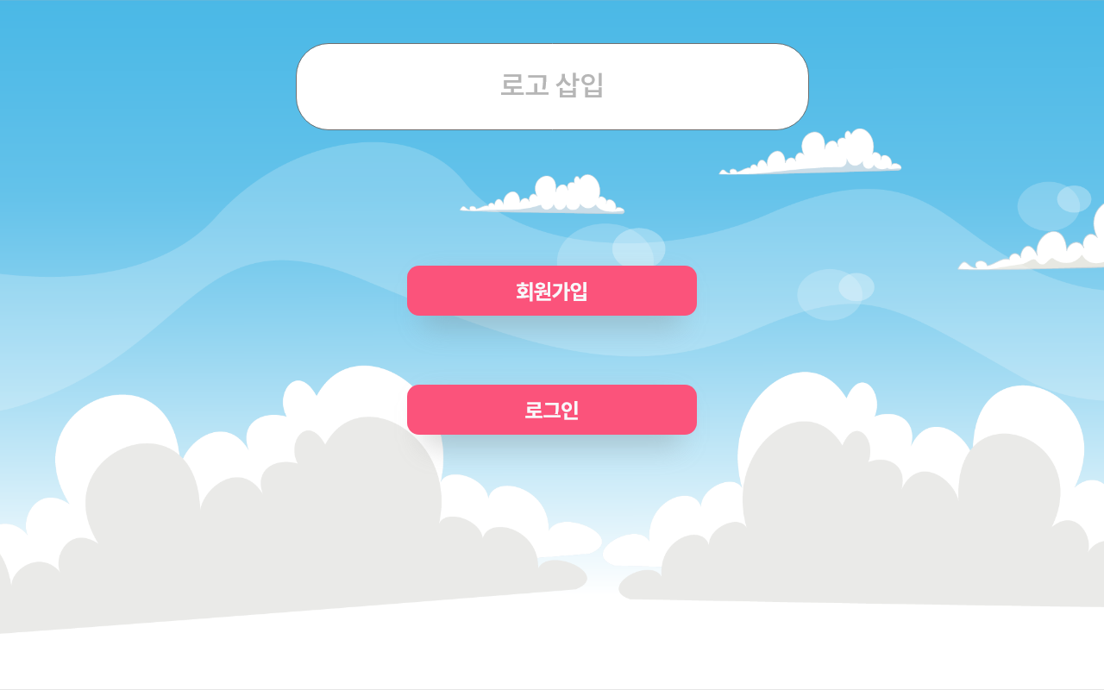
Page title | Screen ID | Screen Path
시작 페이지 | UI-A-1110 | 시작페이지
Screen
DESCRIBTION
1.회원가입 | - UI-A-1112 이동
2.로그인 | - UI-A-1115 페이지 이동
1
2

Slide 5
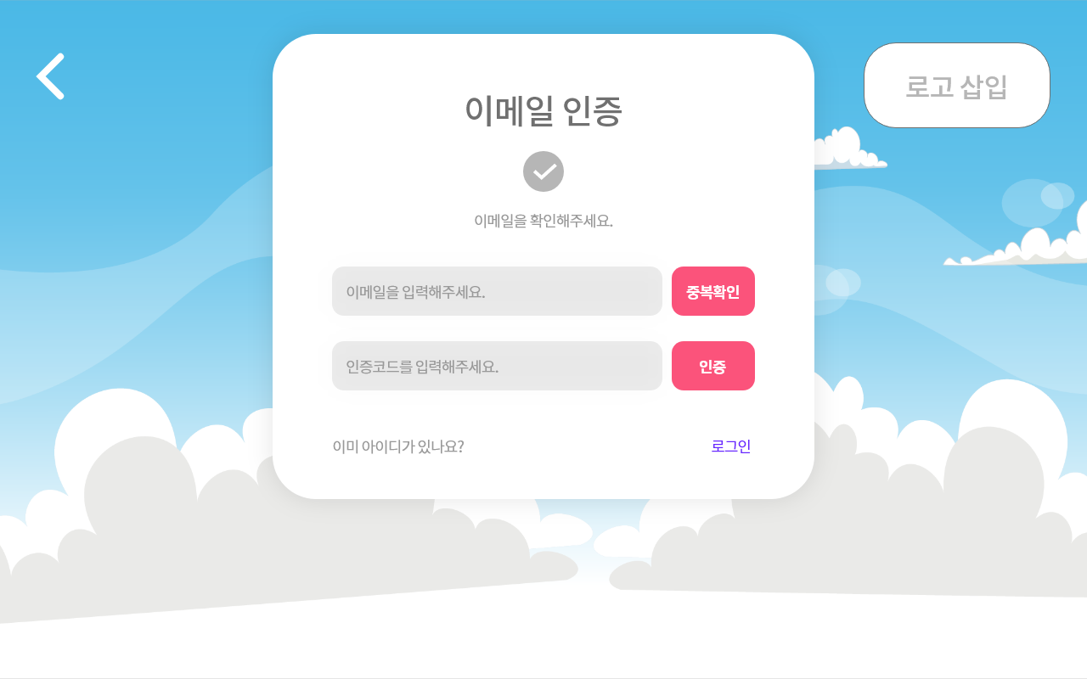
Page title | Screen ID | Screen Path
이메일 인증 | UI-A-1111 | 시작페이지 > 회원가입 > 이메일 인증
Screen
DESCRIBTION
1. 뒤로 가기 | UI-A-1110로 이동
2. 이메일 입력 | - 이메일 형식 일치 여부 확인
3. 이메일 중복 확인 | - 이메일 중복 확인 창
4. 인증코드 입력 | - 인증코드 입력 창
5. 인증코드 | - 인증코드 일치 여부
1
2
3
4
5

Slide 6
Page title | Screen ID | Screen Path
이메일 인증 | UI-A-1111 | 회원가입 > 이메일 인증
Check list
No | When | Given#1 | Given#2 | Then
1 | 이메일 입력: YES | 이메일이 형식에 맞지 않음 |  | - “잘못된 이메일 형식입니다” 메시지 표시
2 | 이메일 입력: YES | 이미 가입된 이메일 입력 |  | - 이미 가입된 이메일입니다 메시지 표시
3 | 이메일 입력: NO |  |  | “이메일을 작성 바랍니다” 라는 팝업 창 출력
4 | 이메일 인증: YES / 인증번호 입력 : NO |  |  | - “인증번호를 입력하세요.” 팝업 창 출력
5 | 이메일 인증: YES / 인증번호 입력 : YES | 인증번호 불일치 |  | - “인증번호가 일치하지 않습니다.” 팝업 창 출력
6 | 이메일 인증: YES / 인증번호 입력 : YES | 입력 시간 제한 초과 |  | “인증번호 입력 제한시간이 초과되었습니다 .” 팝업 창 출력
7

Slide 7
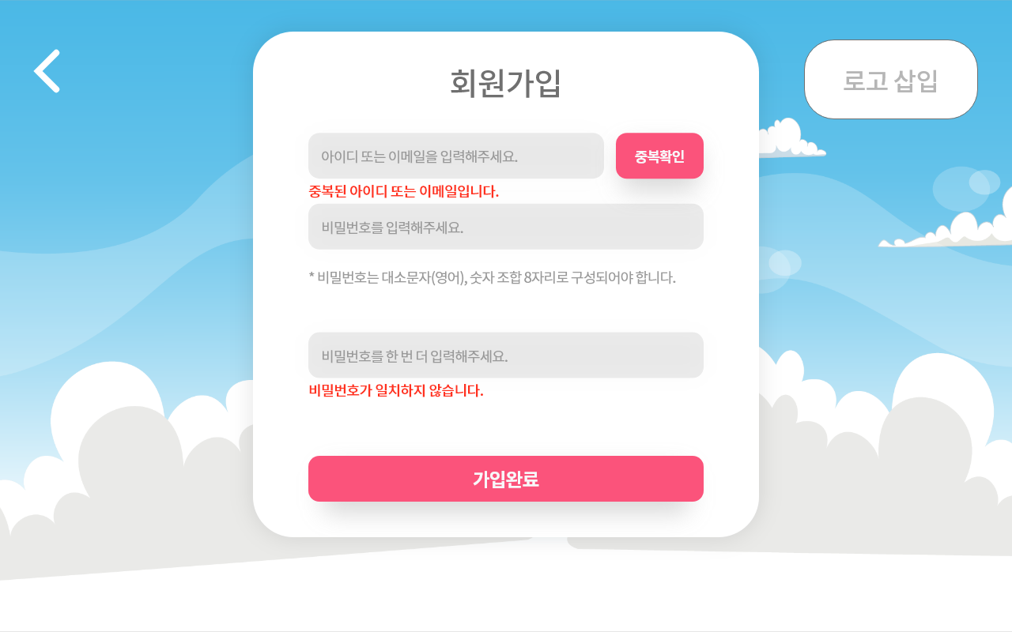
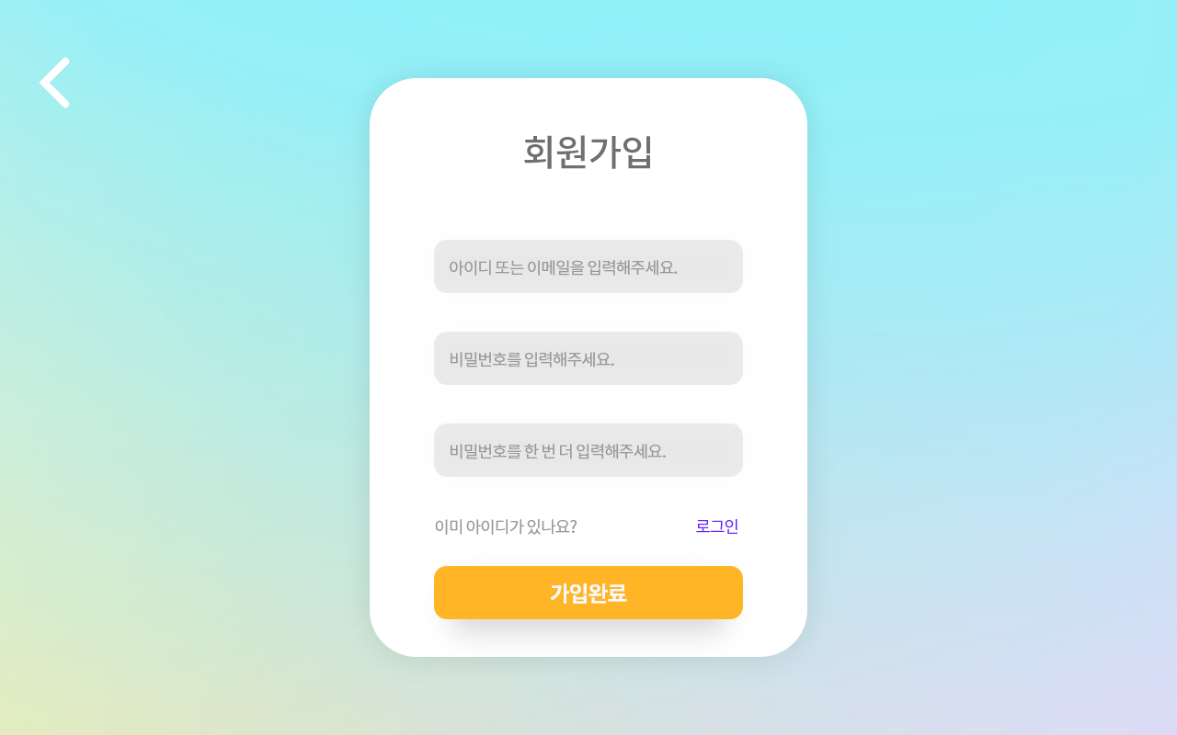
Page title | Screen ID | Screen Path
회원 가입 | UI-A-1112 | 시작페이지 > 회원가입 > 이메일 인증
Screen
DESCRIBTION
1. 뒤로 가기 | - UI-A-1110로 이동
2.아이디 입력 창 | - 아이디 입력 창
3. 중복 확인 | - 중복 확인
4. 비밀번호 | - 대소문자(영어),숫자,조합 8자리 이상 입력
5. 비밀번호 확인 | - 비밀번호 일치 여부 확인
6. 가입 완료 | - 올바른 데이터일 경우, UI-A-1115로 이동
1
2
3
4
5
6

Slide 8
Page title | Screen ID | Screen Path
회원 가입 | UI-A-1112 | 로그인
Check list
No | When | Given#1 | Given#2 | Then
1 | 아이디 입력 : YES / 아이디어 확인 : YES | 아이디가 등록이 되어 있는 경우 |  | - “이미 등록된 아이디 입니다” 팝업 창을 비밀번호 확인 창 아래에 출력
2 | 아이디 입력 : YES / 아이디어 확인 : NO |  |  | - “아이디 중복 확인하세요 ” 팝업 창을 비밀번호 확인 창 아래에 출력
3 | 비밀번호입력 : YES / 비밀번호 확인 : NO |  |  | - “비밀번호를 한번 더 입력하세요” 팝업 창을 비밀번호 확인 창 아래에 출력
4 | 비밀번호입력 : YES / 비밀번호 확인 : YES | 비밀번호가 일치하지 않는 경우 |  | - ”비밀번호를 일치하지않습니다.” 팝업 창을 비밀번호 확인 창 아래에 출력

Slide 9
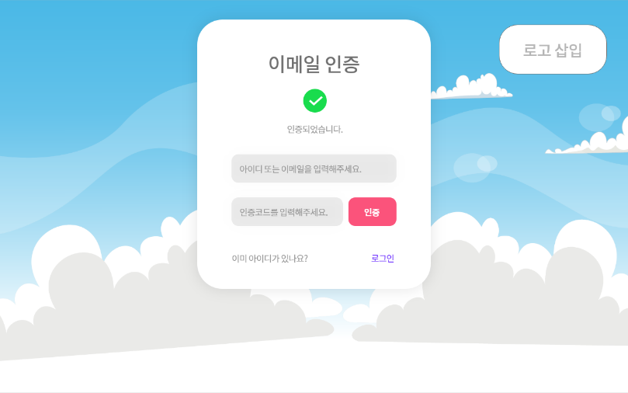

Page title | Screen ID | Screen Path
이메일 인증 성공 창 | UI-A-1113 | 시작페이지 > 회원가입 > 이메일 인증
Screen

Slide 10
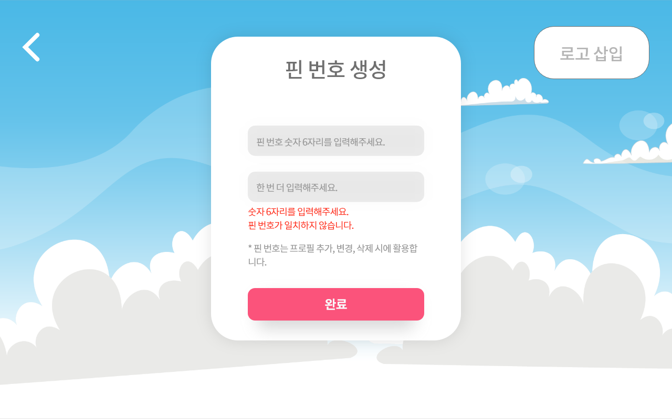
Page title | Screen ID | Screen Path
핀 번호 생성 | UI-A-1114 | 시작페이지 > 회원가입 > 이메일 인증 > 회원가입 완료
Screen
DESCRIBTION
1. 핀 번호 입력 | 숫자만 입력 가능 타입이 숫자가 아닐 경우 “숫자를 입력하세요” 메시지를 입력칸 아래에 출력
2. 핀 번호 확인 | - 일치 여부 확인
2. 완료 | - UI-A-1116로 이동
1
2
3

Slide 11
Page title | Screen ID | Screen Path
핀 번호 생성 | UI-A-1114 | 회원가입
Check list
No | When | Given#1 | Given#2 | Then
1 | 핀 번호 입력: YES/ 핀 번호 확인 입력:YES | 핀번호 확인과 불일치 |  | - “핀번호가 일치하지 않습니다” 메시지 표시

Slide 12
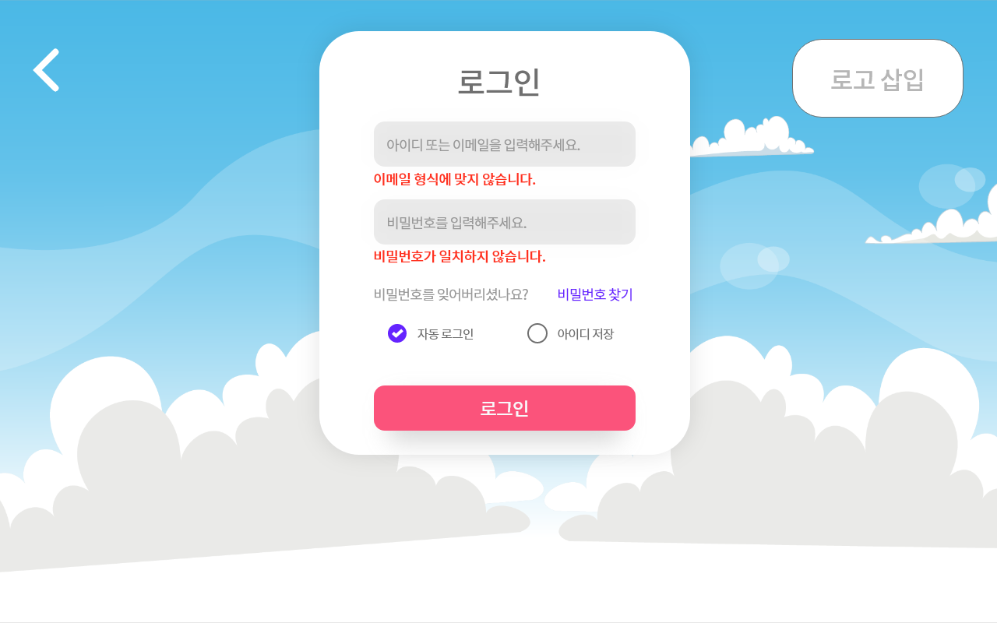
Page title | Screen ID | Screen Path
로그인 | UI-A-1115 | 로그인
Screen
1. 뒤로 가기 | UI-A-1110로 이동
2. 이메일 | - 회원정보에 이메일 등록 여부 확인
3. 비밀번호 | - 비밀번호 일치 여부 확인
4. 비밀번호 찾기 | - 비밀번호 찾기 기능
5. 자동 로그인 | - 자동 로그인 기능
6. 아이디 저장 | - 아이디 저장 기능
7. 로그인 | 프로필이 없을 경우, UI-B-1116이동 프로필이 있을 경우, UI-B-1121 이동
1
2
3
4
5
6
7

Slide 13
Page title | Screen ID | Screen Path
로그인 | UI-A-1115 | 로그인
Check list
No | When | Given#1 | Given#2 | Then
1 | 아이디 입력 : YES, 비밀번호입력 : YES | 회원정보에 해당 이메일이 없을 경우 |  | - ”회원정보가 없습니다.” 팝업 창 출력
2 | 아이디 입력 : YES, 비밀번호입력 : YES | 이메일과 비밀번호가 일치하지 않을 경우 |  | - ”회원정보가 일치하지 않습니다.” 팝업 창 출력

Slide 14
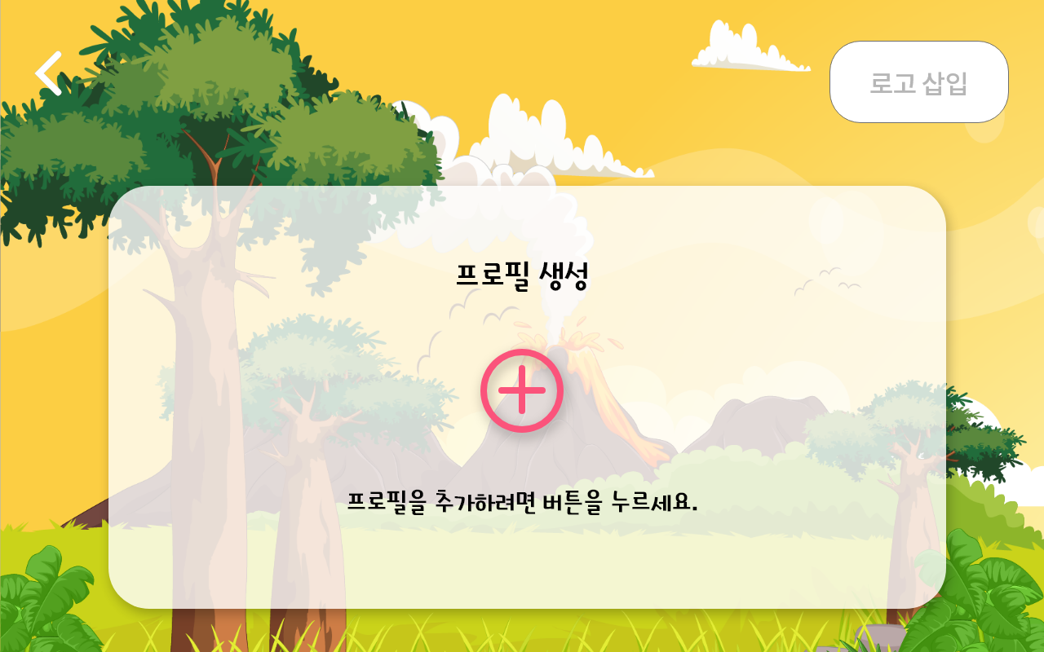
Page title | Screen ID | Screen Path
프로필 생성 | UI-B-1116 | 로그인 > 프로필 생성
Screen
DESCRIBTION
1. 로그아웃 버튼 | -UI-A-1116로 이동
2. 프로필 생성 | - UI-B-1117로 이동
1
2

Slide 15
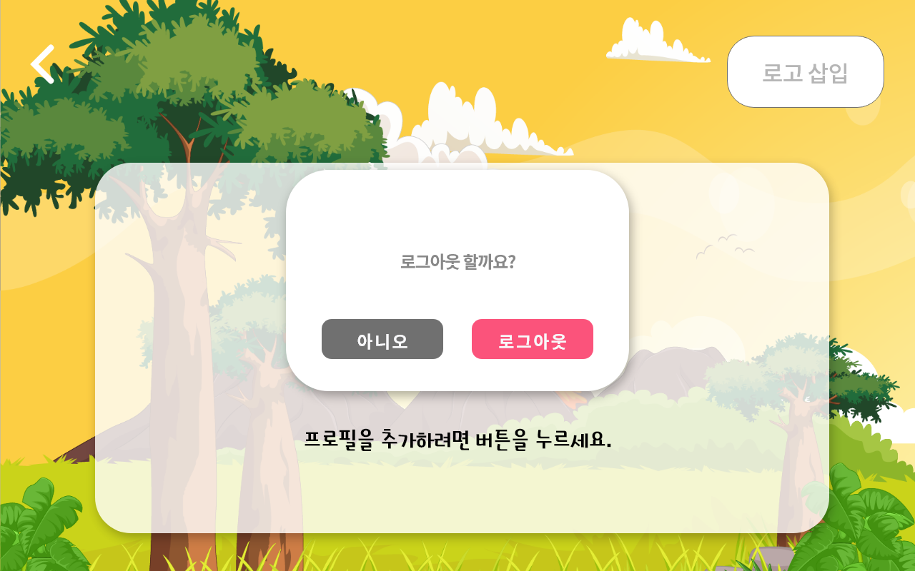
Page title | Screen ID | Screen Path
로그아웃 창 | UI-B-1117 | 로그인 > 프로필 생성
Screen
DESCRIBTION
아니오 | - 취소
2. 로그아웃 | - UI-A-1110 이동
1
2

Slide 16
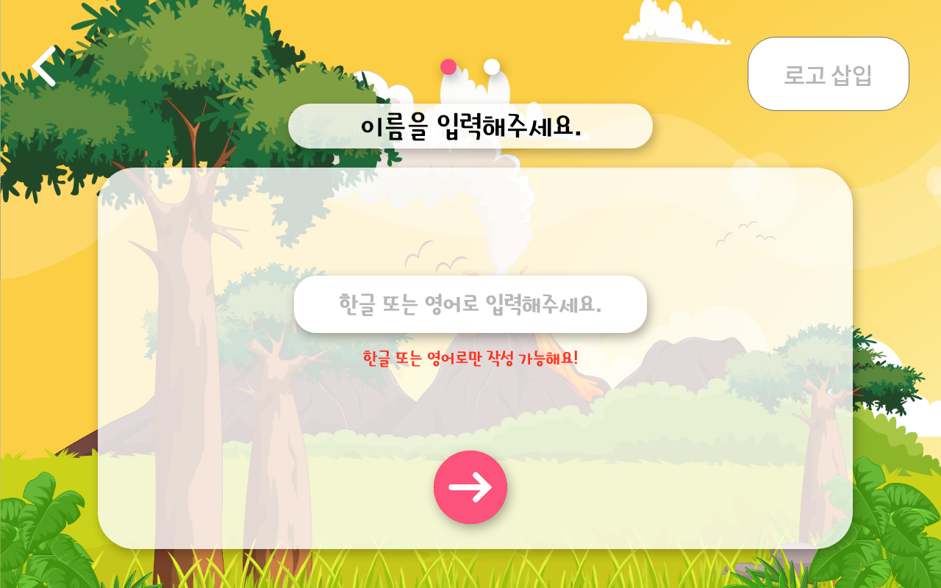
Page title | Screen ID | Screen Path
닉네임 작성 | UI-B-1118 | 로그인 > 프로필 생성 > 닉네임 작성
Screen
DESCRIBTION
1. 뒤로 가기 | - UI-B-1117로 이동
2. 입력 | 한글 또는 영어로만 입력 가능 한글 또는 영어가 아닐 경우 이름 작성 칸 아래 “한글 또는 영어로만 작성 가능해요” 메시지 출력
3. 입력 완료 | - UI-B-1119로 이동
1
2
3

Slide 17
Page title | Screen ID | Screen Path
닉네임 작성 | UI-B-1118 | 로그인 > 프로필 생성 > 닉네임 작성
Check list
No | When | Given#1 | Given#2 | Then
1 | 닉네임 입력 : YES / 나이 입력 : YES | 닉네임 : 숫자,영어(소문자,대문자) 가 아닐경우 |  | - “한글 또는 영어로만 입력 가능해요” 메시지 출력

Slide 18
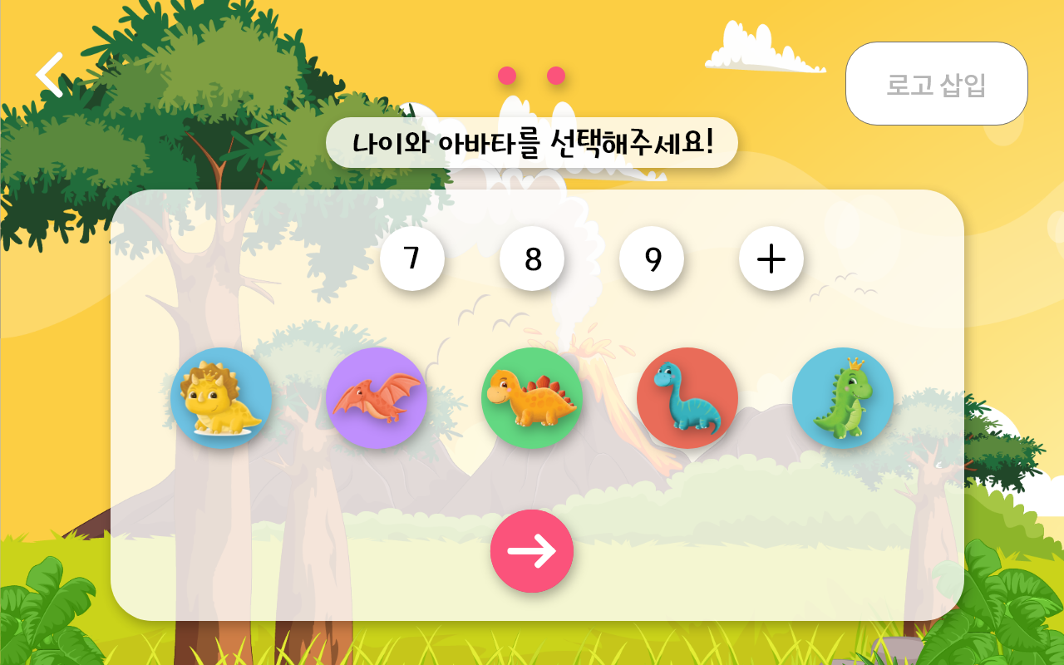
Page title | Screen ID | Screen Path
나이, 아바타 선택 | UI-B-1119 | 로그인 > 프로필 생성 > 닉네임 작성 > 나이, 아바타 선택
Screen
DESCRIBTION
1. 뒤로 가기 | - UI-B-1118로 이동
2. 입력 완료 | - UI-B-1120로 이동
1
2

Slide 19
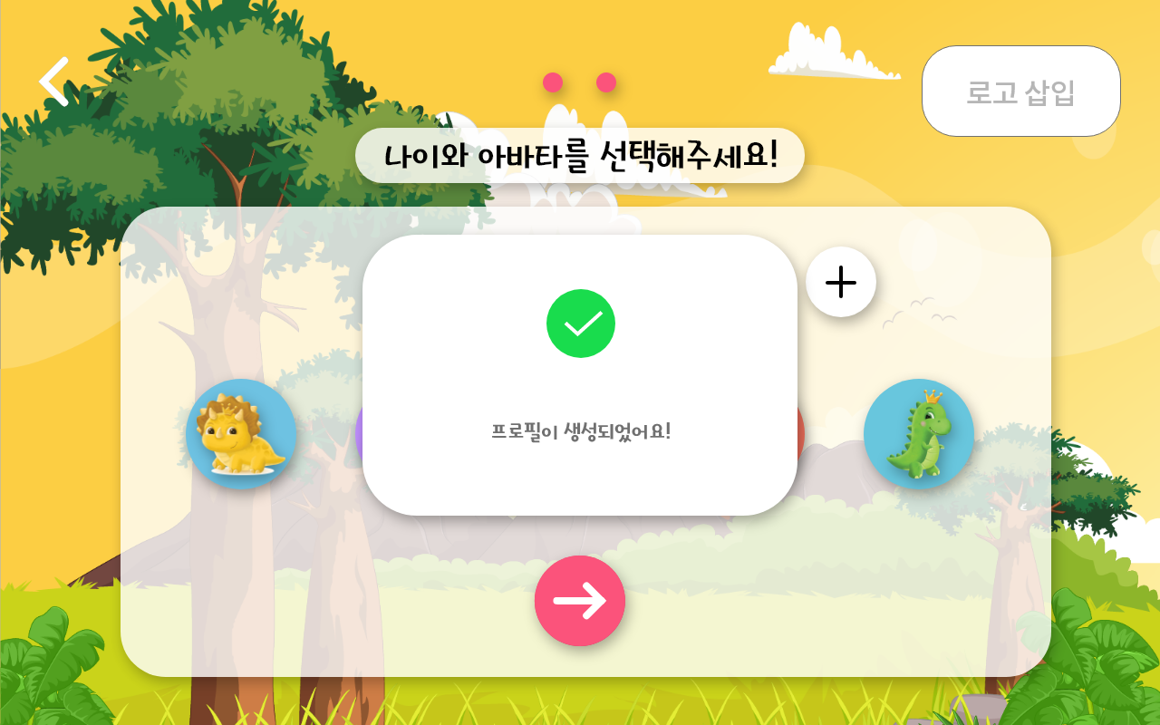
Page title | Screen ID | Screen Path
프로필 생성 확인 창 | UI-B-1120 | 로그인 > 프로필 생성 > 닉네임 작성 > 나이, 아바타 선택
Screen
DESCRIBTION
1
2

Slide 20
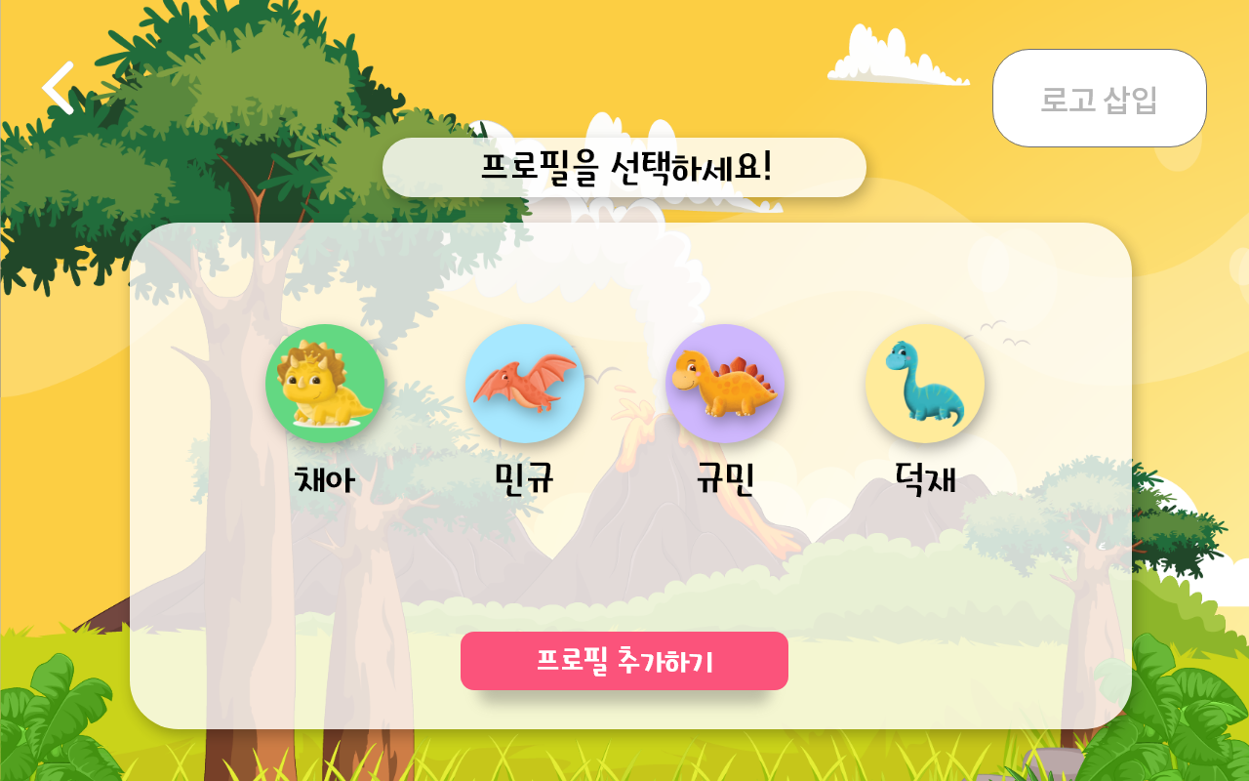
Page title | Screen ID | Screen Path
프로필 선택 | UI-B-1121 | 로그인 > 프로필 생성 > 프로필 선택
Screen
DESCRIBTION
1. 뒤로 가기 | UI-B-1116로 이동
2. 프로필 선택 | 이미지 클릭 시 UI-C-1222로 이동
3. 프로필 추가하기 | - 클릭 시 UI-B-1116로 이동
1
2
3

Slide 21
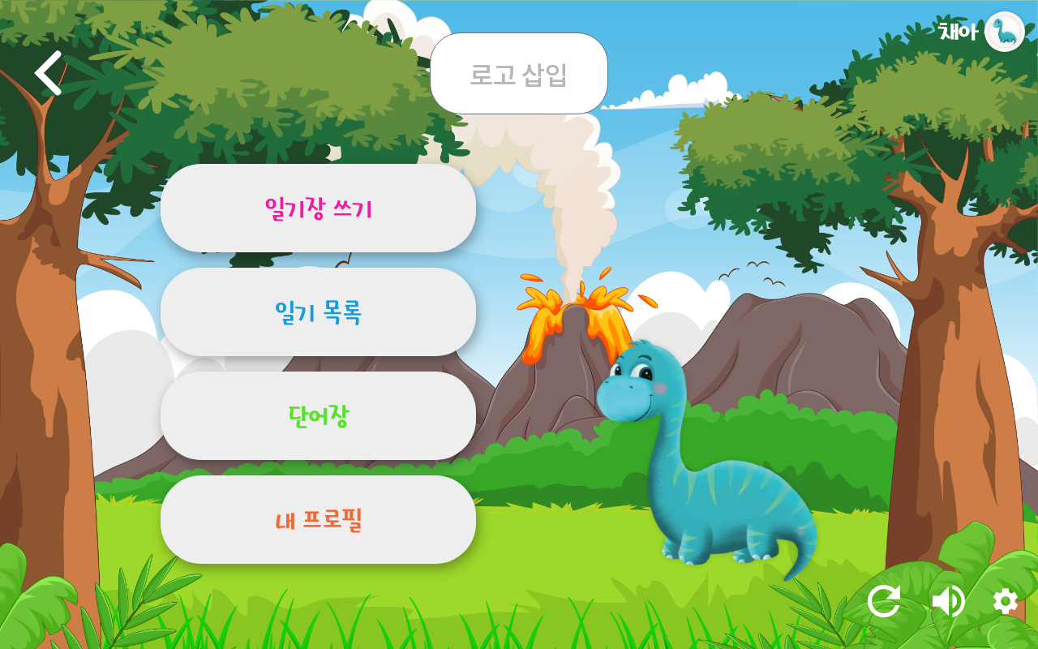
Page title | Screen ID | Screen Path
홈 | UI-C-1222 | 로그인 > HOME
Screen
DESCRIBTION
1. 뒤로 가기 | - 핀 번호 생성 창 띄움
2. 일기장 쓰기 | - 클릭 시 UI-C-1223이동
3. 일기 목록 | - 클릭 시 UI-C-1228이동
4. 단어장 | - 클릭 시 UI-C-1230 이동
5. 내 프로필 | - 클릭 시 UI-C-1243이동
6. 튜토리얼 | - UI-C-1240 활성화
7. 음량 조절 | - 음소거 (토글)
8. 설정 페이지 이동 | - 클릭 시 UI-C-1235 로 이동
1
2
3
4
5
6
7
8

Slide 22
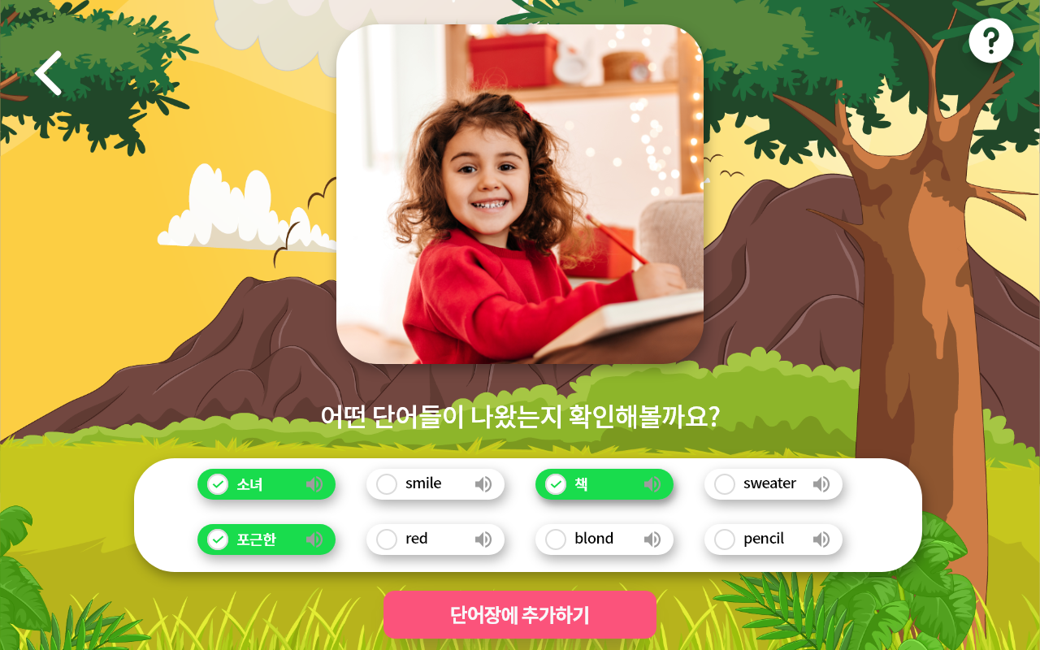
Page title | Screen ID | Screen Path
일기 이미지 업로드 | UI-C-1223 | HOME > 일기쓰기
Screen
DESCRIBTION
1. 뒤로 가기 | - UI-C-1222로 이동
2. 이미지 업로드 | 이미지 업로드 방법 - 촬영 모드 , - 사진 업로드. 이미지 업로드 시 이미지 캡셔닝될 동안 로딩 창 표시 이미지 캡셔닝 가능 여부 판단 (불가 시 재 업로드 요청)
3. 단어 | 클릭 시 뒤집어지며 한글 뜻이 보임 최대 8개
4. 확성기 | - 클릭 시 해당 단어 발음 소리 들림.
5. 단어장에 추가하기 (작성하기 버튼) | 체크된 단어를 단어장에 추가
6. 작성하기 | - UI-C-1225로 이동
1
2
3
4
5

Slide 23
Page title | Screen ID | Screen Path
일기 쓰기 | UI-C-1223 | 로그인 > HOME
Check list
No | When | Given#1 | Given#2 | Then
1 | 이미지 업로드 : YES | 이미지 캡셔닝 불가 |  | - 이미지 재업로드 요청
2 | 이미지 업로드 : NO |  |  | - 이미지 업로드 요청
3 | 단어장에 추가하기 : YES / 단어 체크 : YES | 체크된 단어가 이미 중복된 단어일 경우 |  | - “이미 단어가 있습니다” 내 단어장에 추가하기 버튼 아래 팝업
4 | 단어장에 추가하기 : YES / 단어 체크 : NO | 체크된 단어가 없을 경우 |  | - “단어를 선택하세요” 내 단어장에 추가하기 버튼 아래 팝업
4
5
6
7
8
9
10

Slide 24
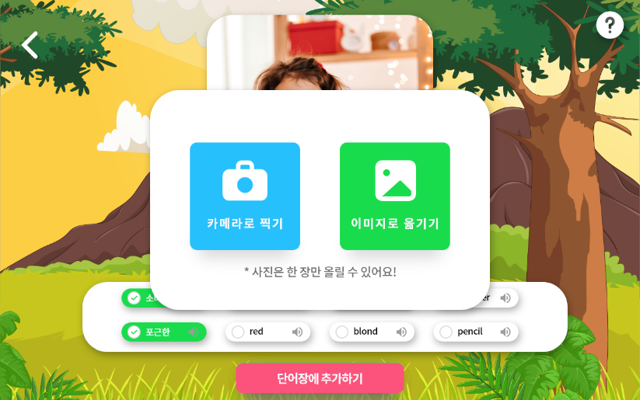
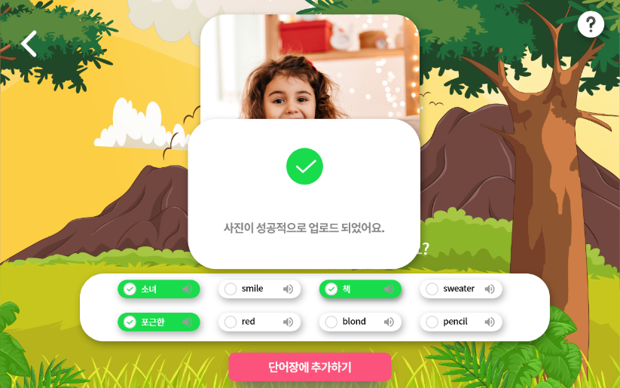
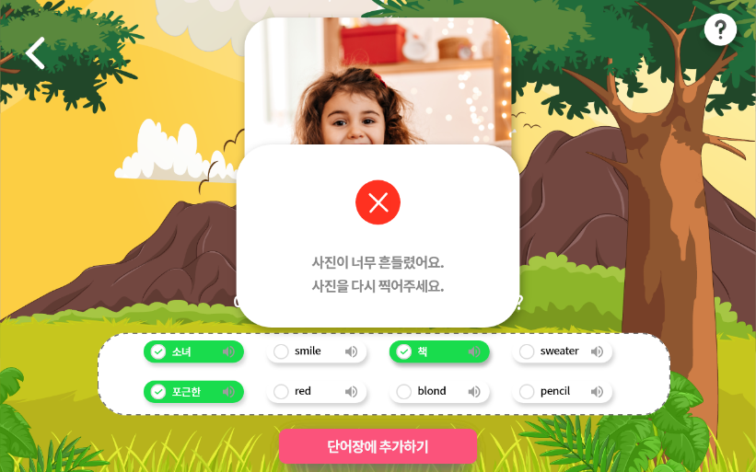
Page title | Screen ID | Screen Path
일기 이미지 작성 관련 창 | UI-C-1224 | HOME > 일기쓰기
Screen
DESCRIBTION
1. 이미지 업로드 | 카메라 기능 켜짐
2. 이미지 업로드 | - 내 앨범에도 업로드
1
2

Slide 25
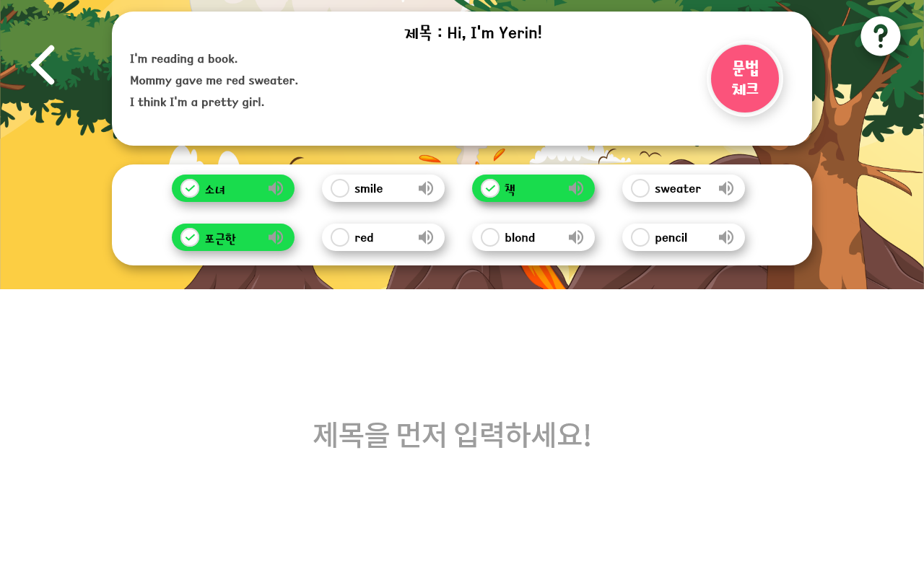
Page title | Screen ID | Screen Path
일기 내용 작성 | UI-C-1225 | HOME > 일기쓰기
Screen
DESCRIBTION
1. 뒤로 가기 | - 클릭 UI-C-1222로 이동
2. 문법 체크 | - 클릭 시 작성된 문장 문법 체크 - 문법 오류 발생 시 일기 저장 불가
3. 단어 체크 | - 이전 페이지에서 업로드한 단어 고정
4. 확성기 | - 발음 소리 켜짐
5. 작성 | - 클릭 시 내장된 안드로이드 키보드 켜짐
6. 완료 버튼
1
2
3
4
5

Slide 26
Page title | Screen ID | Screen Path
일기 쓰기 | UI-C-1225 | 로그인 > HOME
Check list
No | When | Given#1 | Given#2 | Then
1 | 내용 작성 : NO |  |  | - “내용을 작성하세요” 팝업창 생성
2 | 내용 작성 : YES |  |  | - 메인페이지로 이동
3 | 내용 작성 : YES / 문법 검사 : YES | 오류 잔재 |  | - 일기 저장 버튼 클릭 시 오류를 수정하세요 팝업 창 표시
4 | 내용 작성 : YES / 문법 검사 : NO |  |  | - 일기 저장 버튼 클릭 시 문법 체크를 하세요 팝업 창 표시
5
6
7
8
9
10

Slide 27
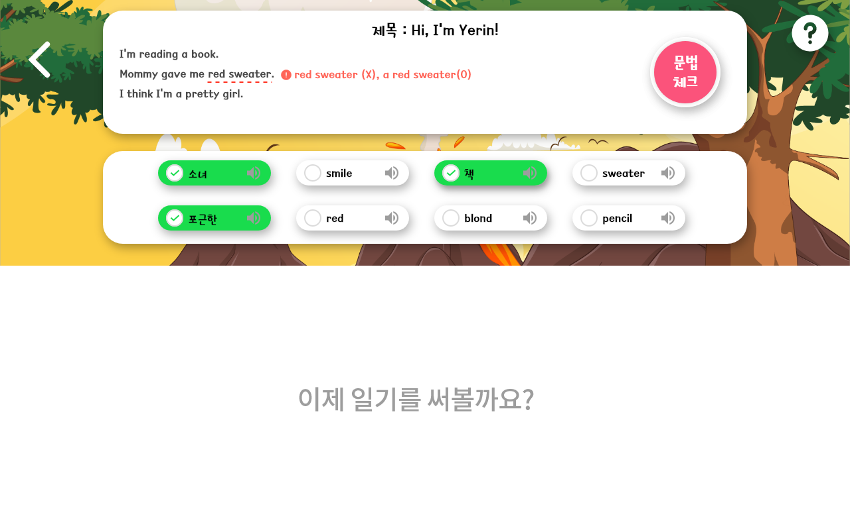
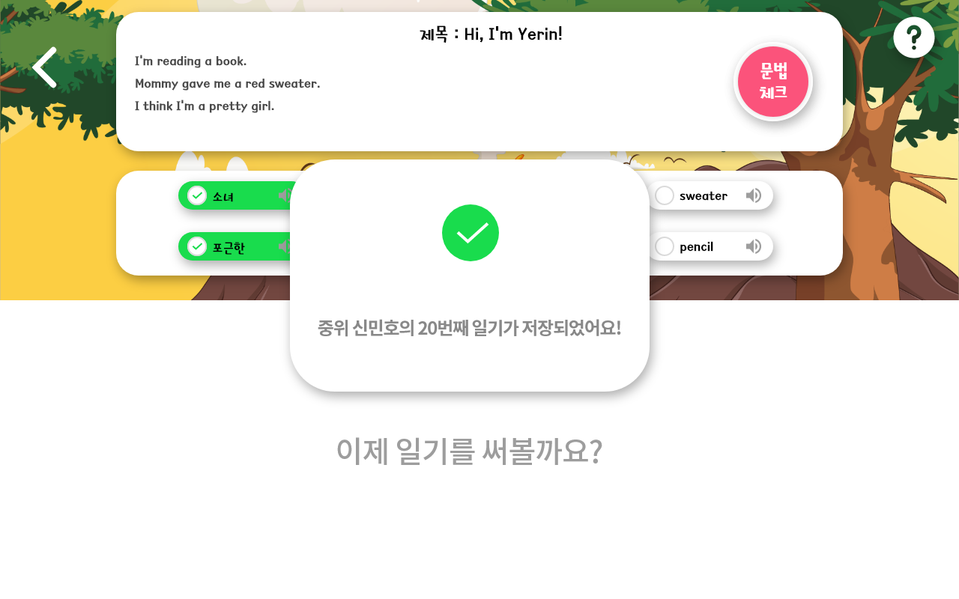
Page title | Screen ID | Screen Path
일기 문법 체크 및 저장 | UI-C-1226 | HOME > 일기쓰기
Screen

Slide 28
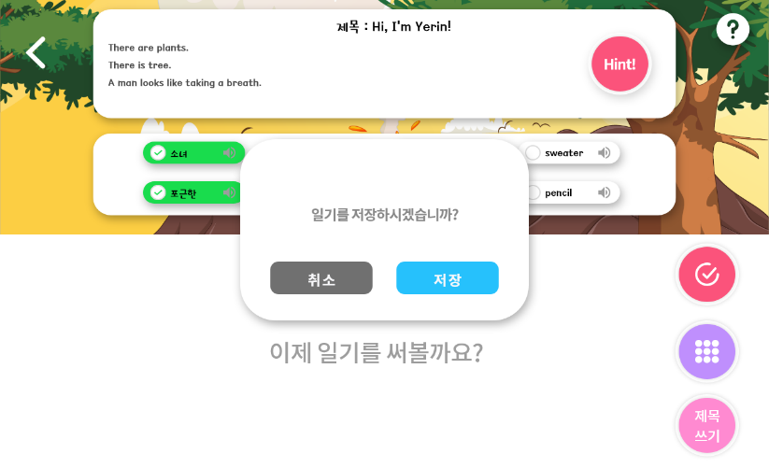
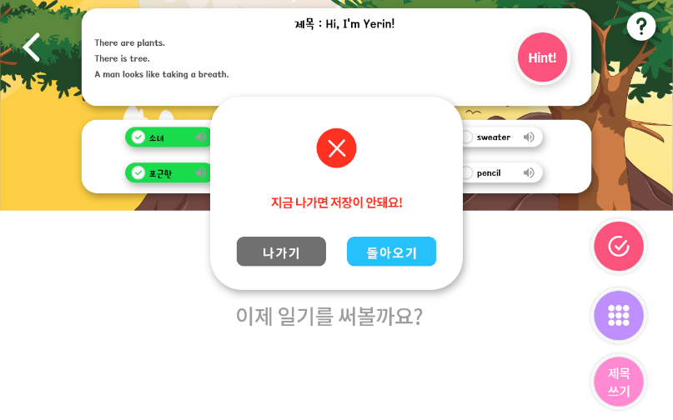
Page title | Screen ID | Screen Path
일기 내용 저장 모달 | UI-C-1227 | HOME > 일기쓰기
Screen
DESCRIBTION
취소 | 취소
2. 저장 | - 클릭 시 일기 목록 페이지로 이동(저장 됨)
3. 나가기 | 클릭 시 메인페이지로 이동 (저장 안됨)
4. 돌아오기 | - 창 닫기
1
2
3
4

Slide 29
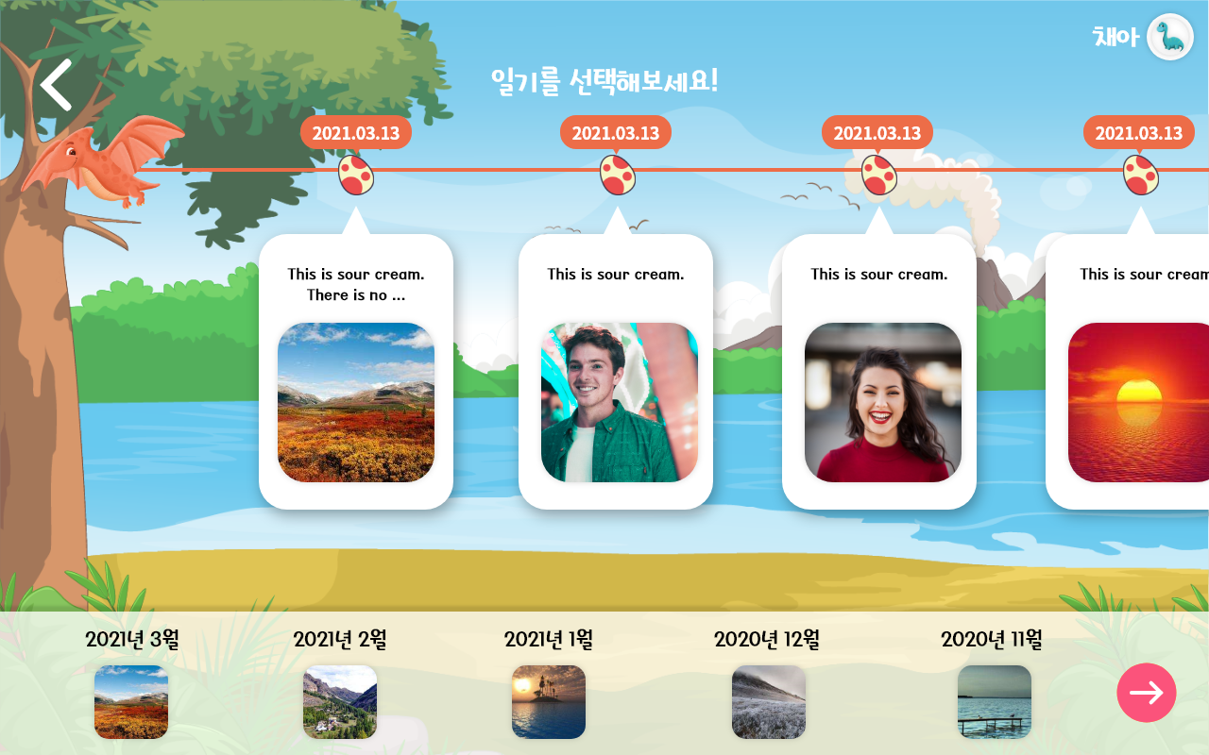
Page title | Screen ID | Screen Path
일기 목록 | UI-C-1228 | HOME > 일기 목록
Screen
2
DESCRIBTION
1. 뒤로 가기 | - 클릭 UI-C-1222로 이동
2. 환경설정 | - 핀 번호 확인 창 출력
3. 일기 | - 클릭 시 UI-C-1229로 이동
4. 해당 월 클릭 | - 클릭 시 해당 월 일기리스트로 나열
5. 해당 월 클릭 | - 다음 월 이동
1
3
4
5

Slide 30
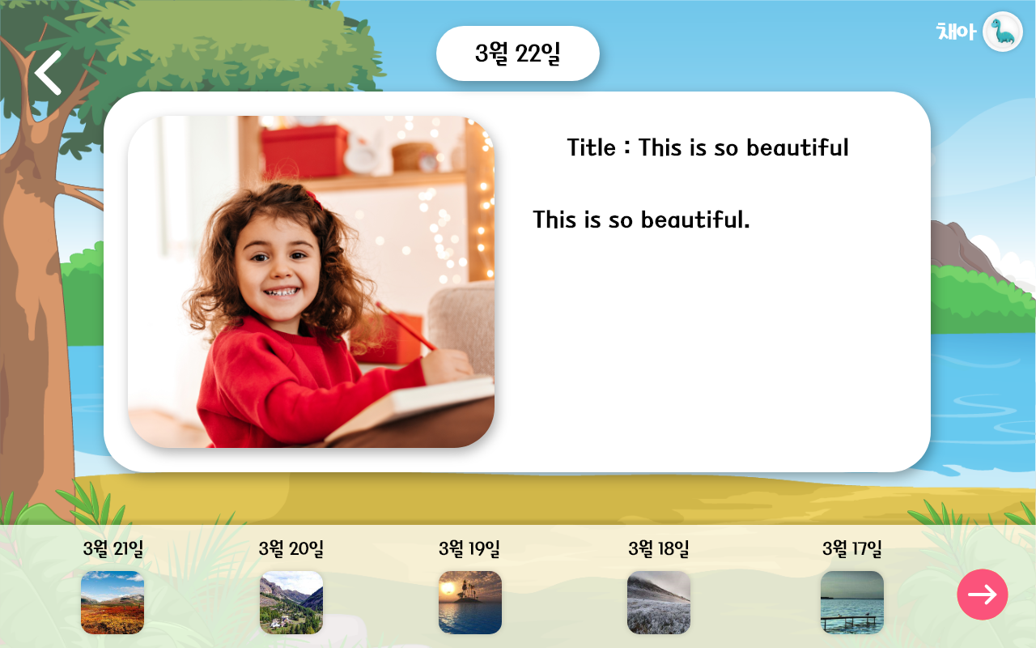
Page title | Screen ID | Screen Path
일기 디테일 | UI-C-1229 | HOME > 일기 목록
Screen
DESCRIBTION
1. 뒤로 가기 | - 클릭 시 UI-C-1228이동
2. 일기(다른 일) | - 해당 일 UI-C-1229이동
3. 다음 일기 | - 클릭 시 해당 일 일기로 나열
1
2
3

Slide 31
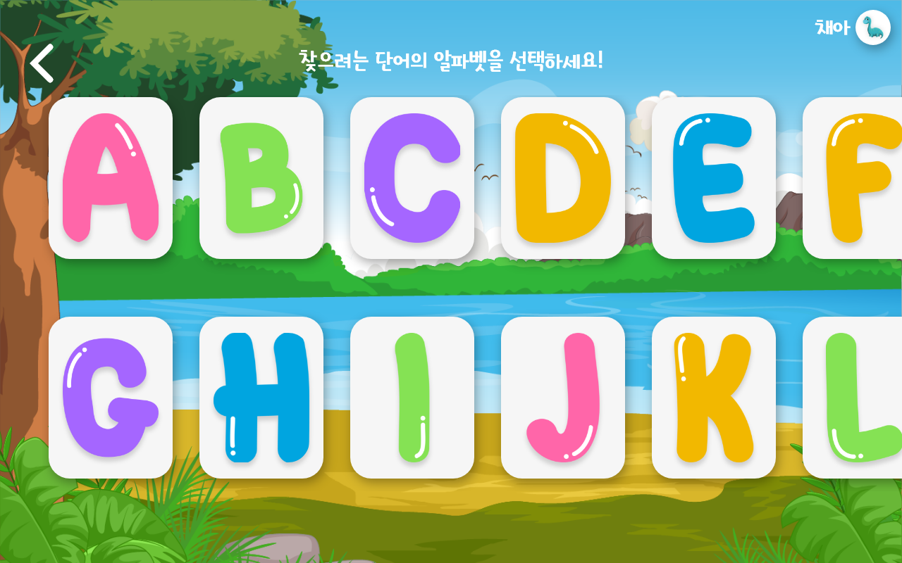
Page title | Screen ID | Screen Path
단어장 | UI-C-1230 | HOME > 단어장
Screen
DESCRIBTION
1. 뒤로 가기 | - 클릭 시 UI-C-1222이동
2. 알파벳 | - UI-C-1237로 이동 (해당 알파벳으로 시작하는 단어 목록)
1
2

Slide 32
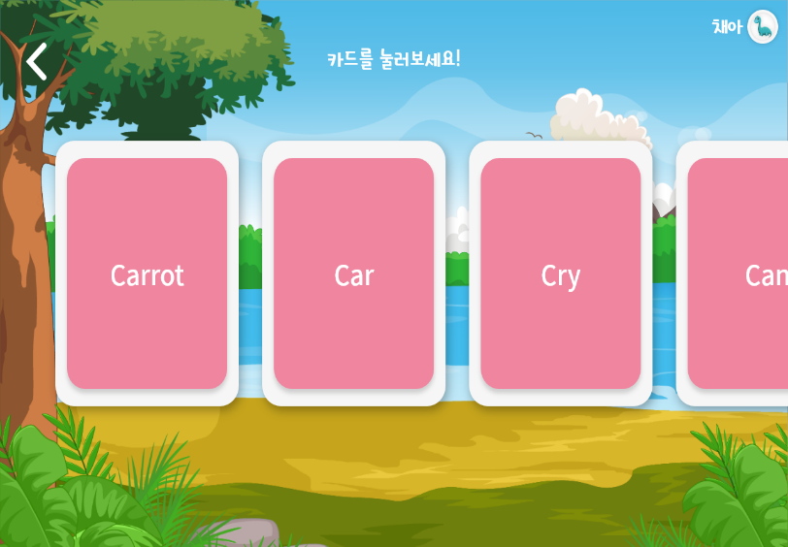
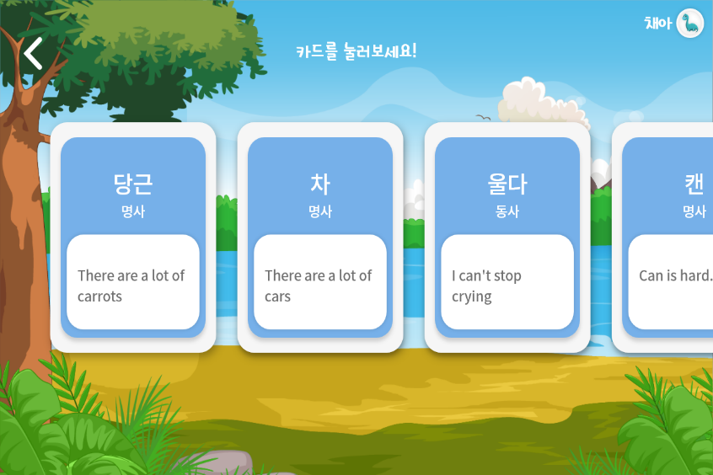
Page title | Screen ID | Screen Path
단어 카드 | UI-C-1231 | HOME > 단어장
Screen
DESCRIBTION
1. 뒤로 가기 | - 클릭 시 UI-C-1222이동
2. 카드 | - 클릭 시 단어에 대한 정보 확인 (뜻, 품사, 예시 문장)
1
2

Slide 33
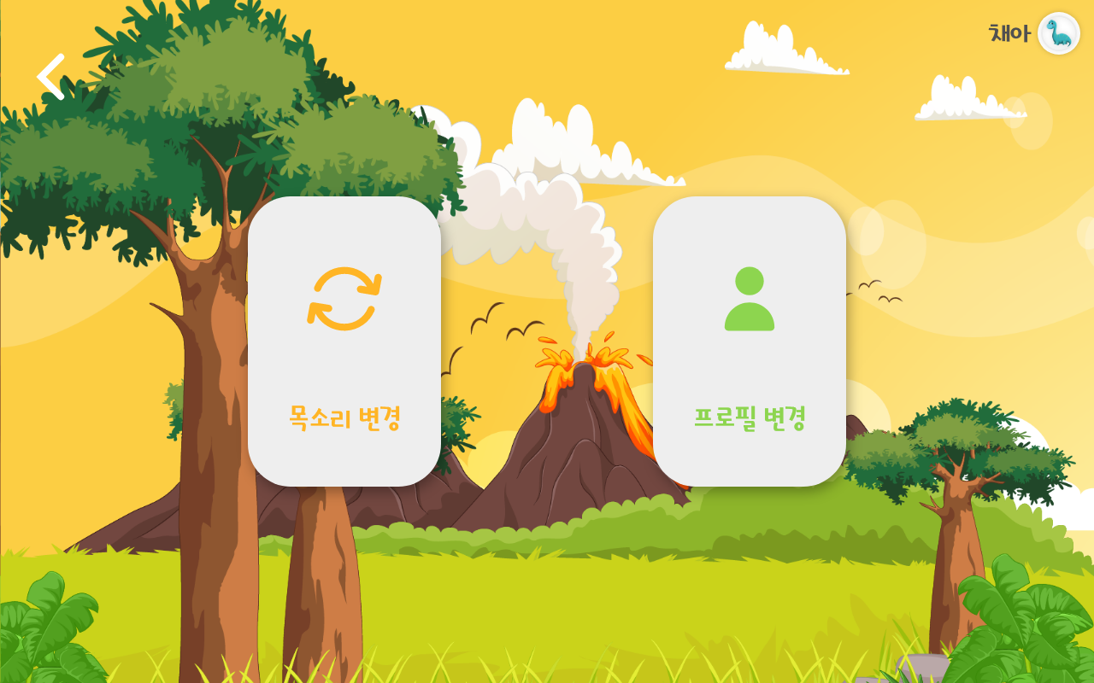
Page title | Screen ID | Screen Path
내 프로필 안내 | UI-C-1232 | HOME > 내 프로필
Screen
DESCRIBTION
1. 뒤로 가기 | - 메인페이지로 이동
2. 목소리 변경 | - 내 프로필 목소리 변경 이동
3. 프로필 변경 | 내 프로필 캐릭터변경으로 이동
1
2
3

Slide 34
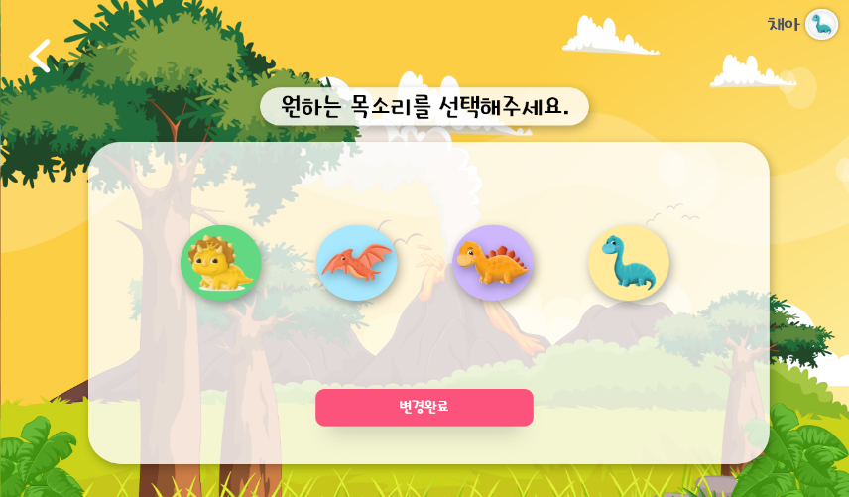

Page title | Screen ID | Screen Path
내 프로필 목소리 변경 | UI-C-1233 | HOME > 내 프로필
Screen
DESCRIBTION
1. 뒤로 가기 | - UI-C-1222로 이동
2. 목소리 변경 | - 음성 변경
3. 캐릭터 변경 | 캐릭터 변경
1
2
3

Slide 35
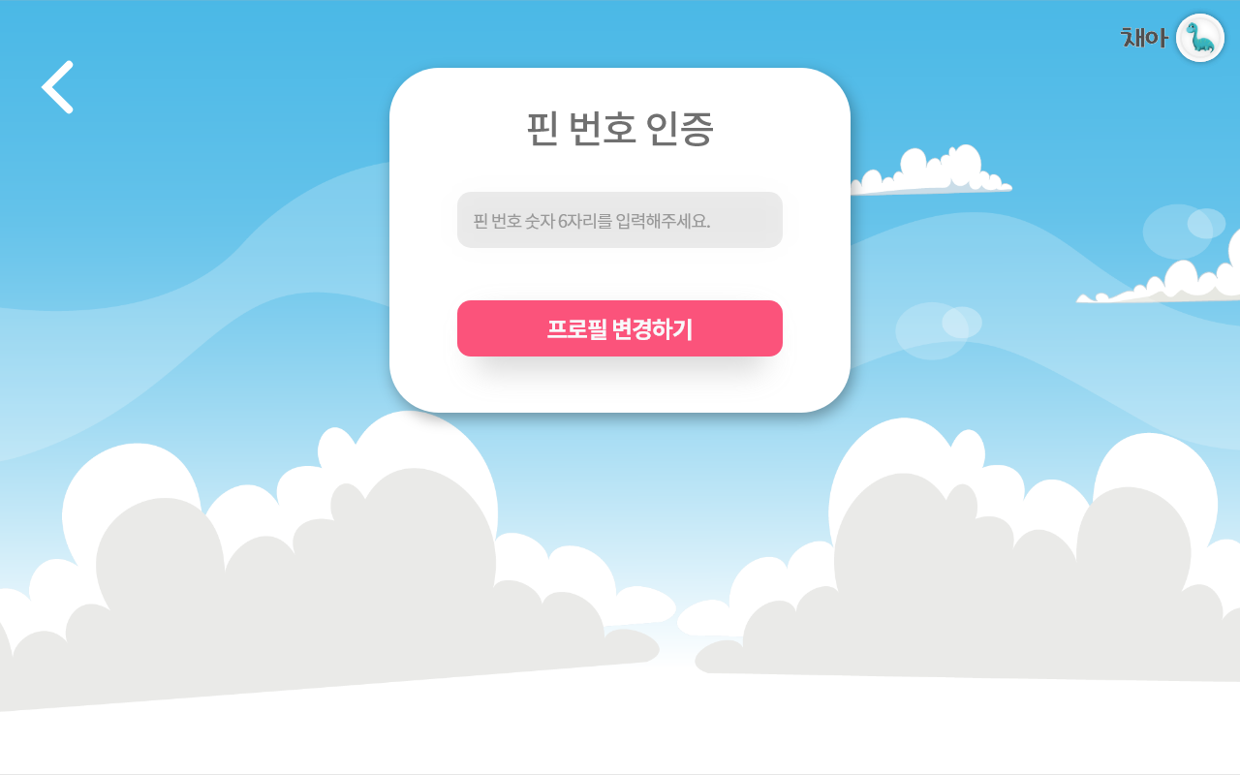
Page title | Screen ID | Screen Path
핀 번호 인증 | UI-C-1234 | HOME > 환경 설정
Screen
DESCRIBTION
1. 뒤로 가기 | - UI-C-1222로 이동
2. 핀 번호 인증 | - 핀 번호 일치 여부 확인
3. 프로필 변경하기 | - UI-B-1221로 이동
1
2
3

Slide 36
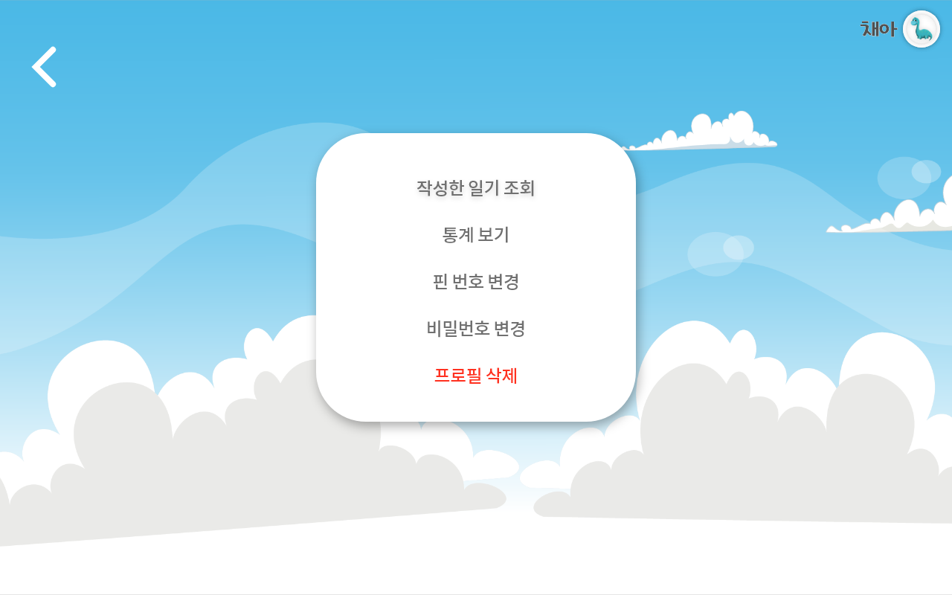
Page title | Screen ID | Screen Path
환경설정 안내 | UI-C-1235 | HOME > 환경 설정 > 핀 번호 인증
Screen
DESCRIBTION
1. 뒤로 가기 | UI-C-1222로 이동
2. 작성한 일기 조회 => 일기 검사 | 프로필 별 도장 없는 UI-C-1236이동 도장이 찍히지않은 페이지가 먼저 보임
3. 통계 보기(후 순위) | UI-C-1237
4. 핀 번호 변경 | - UI-C-1239로 이동
5. 비밀번호 변경 | - UI-C-1238로 이동
6. 프로필 삭제 | - 프로필 삭제
1
2
3
4
5
6

Slide 37
Page title | Screen ID | Screen Path
비밀번호 변경 | UI-C-1235 | 로그인 > HOME
Check list
No | When | Given#1 | Given#2 | Then
1 | 핀 번호 입력: Yes | 비밀번호가 일치하지 않을 경우 |  | “핀 번호가 올바르지 않습니다” 를 핀 번호 입력 칸 아래에 출력
2 | 핀 번호 입력: No |  |  | - “핀 번호를 입력하세요” 메시지 출력
3
4
5
6
7
8
9
10

Slide 38
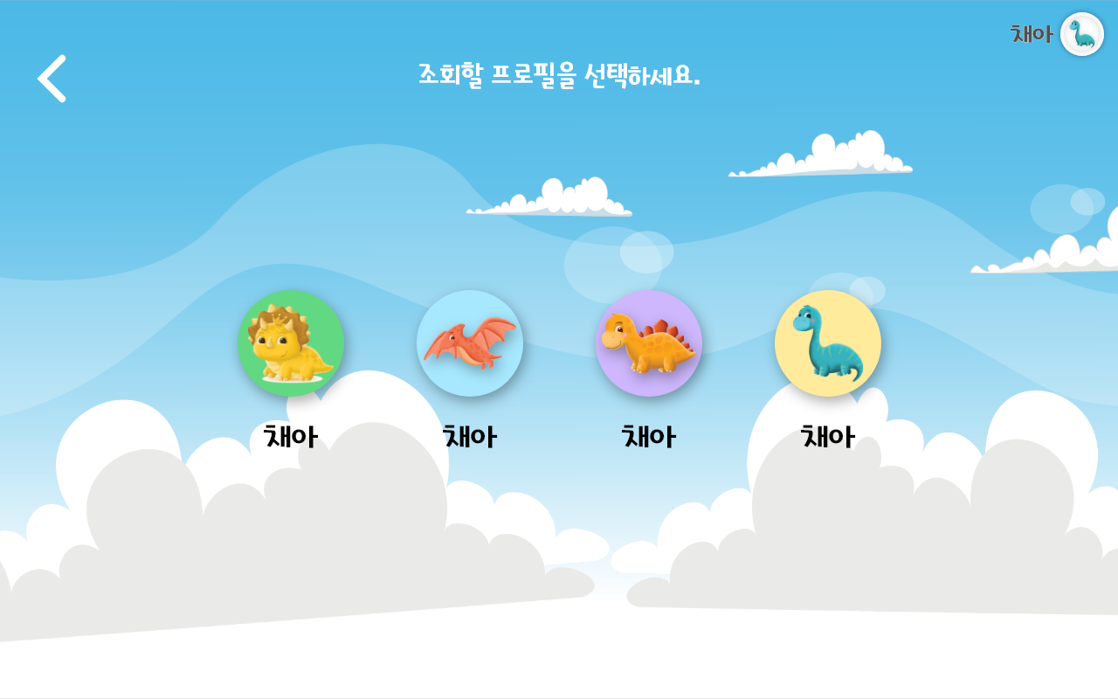
Page title | Screen ID | Screen Path
작성한 일기 조회 | UI-C-1236 | HOME > 환경설정 > 작성한 일기 조회
Screen
DESCRIBTION
1. 뒤로 가기 | - UI-C-1235로 이동
2. 프로필 선택 | - UI-C-1238로 이동
1
2

Slide 39
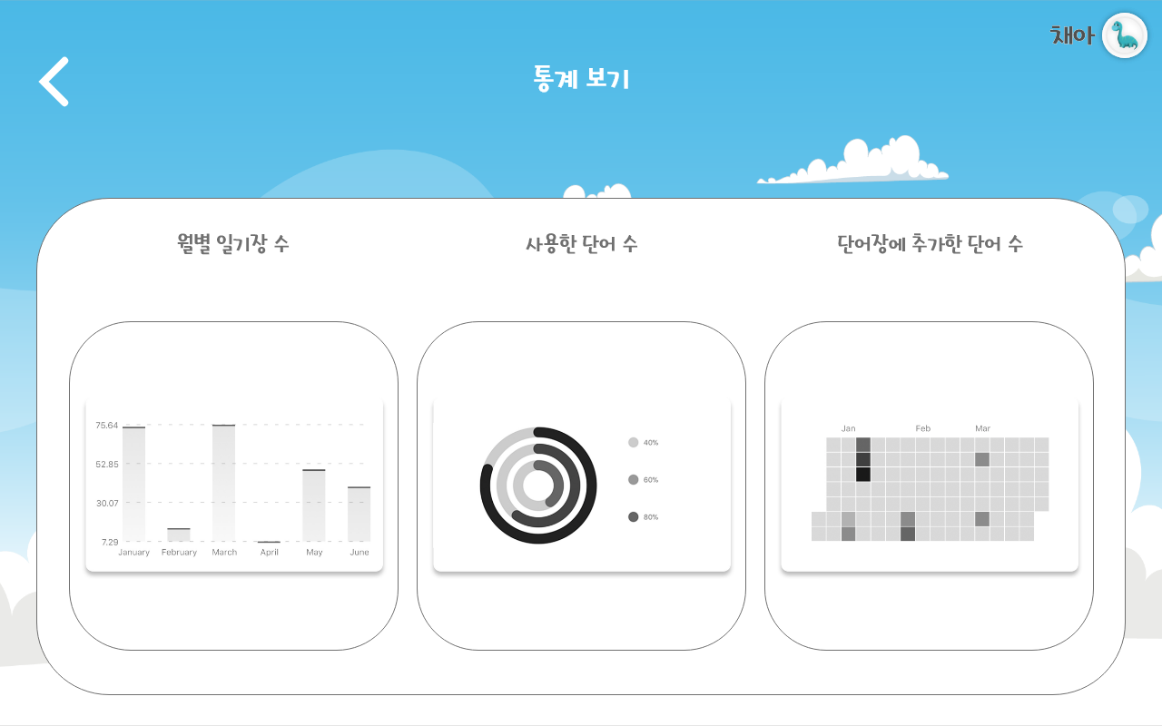
Page title | Screen ID | Screen Path
통계 보기 | UI-C-1237 | HOME > 환경설정 > 통계 보기
Screen
DESCRIBTION
1. 뒤로 가기 | - UI-C-1235로 이동
2. 아이 데이터 (후 순위) | - 단어 개수, 발음 유사도, 일기 달력 확인
3. 사용된 단어(후 순위) | 사용된 모든 단어(중북x)
4. 단어장에 추가한 단어 수 | - 단어장에 추가한 단어수(날짜, 단어 수 나열)
1
2
3
4

Slide 40
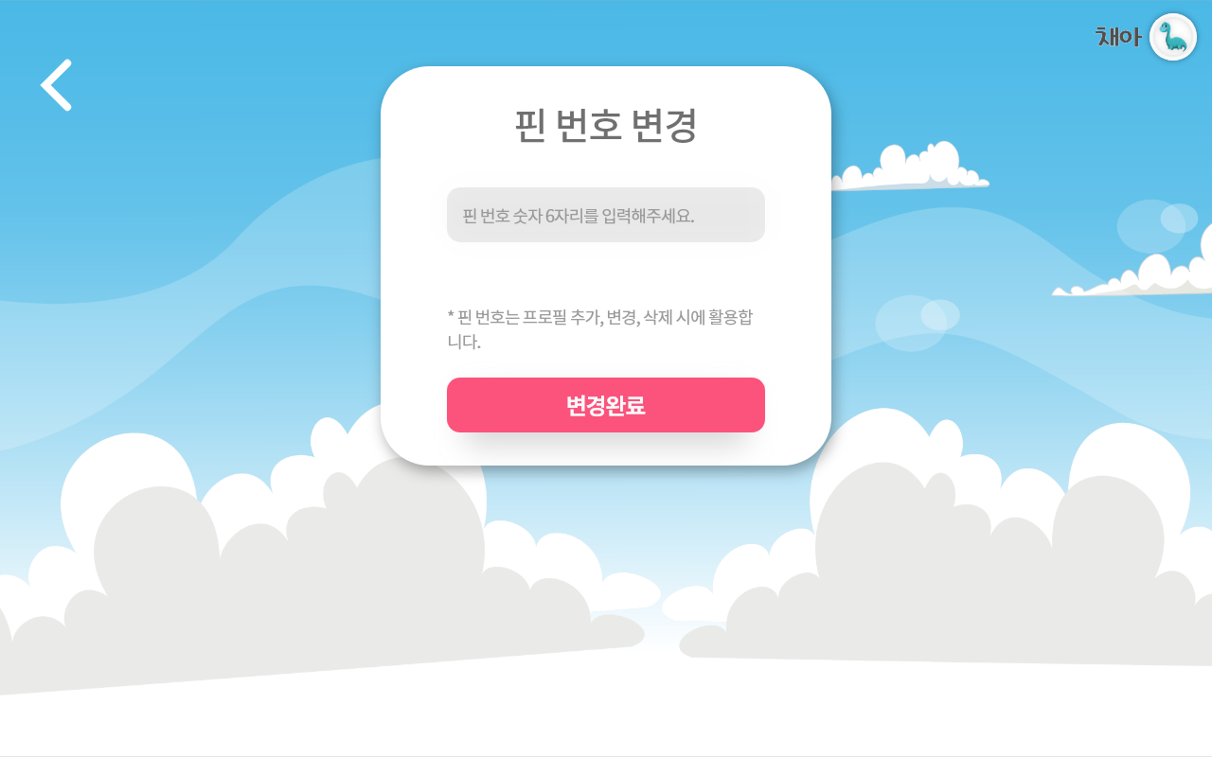
Page title | Screen ID | Screen Path
핀 번호 변경 | UI-C-1238 | HOME > 환경설정 > 핀 번호 변경
Screen
DESCRIBTION
1. 뒤로 가기 | - UI-C-1235로 이동
2. 핀 번호 입력 | - 숫자 6자리 입력
3. 변경 완료 | UI-C-1235로 이동
1
2
3

Slide 41
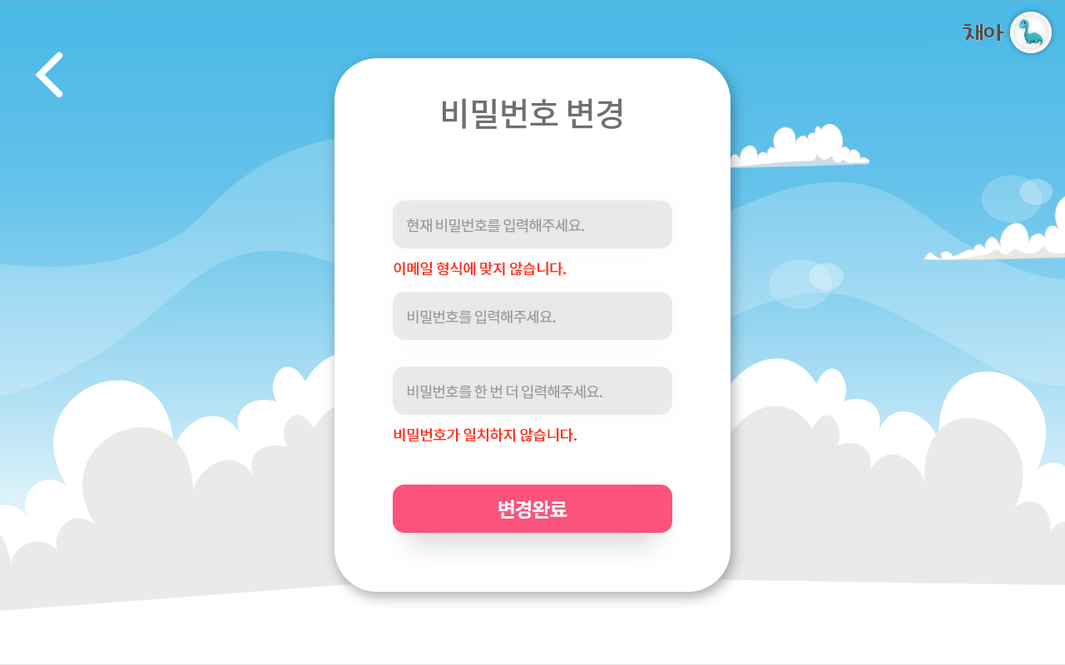
Page title | Screen ID | Screen Path
비밀번호 변경 | UI-C-1239 | HOME > 환경설정 > 비밀번호 변경
Screen
DESCRIBTION
1. 뒤로 가기 | - UI-C-1235로 이동
2. 현재 비밀번호 | - 올바른 비밀번호 일치 여부 확인
3. 변경 비밀번호 | - 영문,숫자 포함한 6자 이상 글자
4. 변경 비밀번호 확인 | - 변경 비밀번호와 일치 여부 확인
5. 변경 완료 | - UI-C-1235로 이동(비밀번호 변경)
1
2
3
4
5

Slide 42
Page title | Screen ID | Screen Path
비밀번호 변경 | UI-C-1239 | 로그인 > HOME
Check list
No | When | Given#1 | Given#2 | Then
1 | 현재 비밀번호 입력: Yes | 비밀번호가 일치하지 않을 경우 |  | “비밀번호가 올바르지 않습니다” 를 비밀번호 입력 칸 아래에 출력
2 | 현재 비밀번호 입력: Yes / 변경 비밀번호 입력 : NO |  |  | - “비밀번호를 입력하세요” 메시지 출력 - 영문, 숫자 6개 이상
3 | 현재 비밀번호 입력: YES / 변경 비밀번호:YES | 변경 비밀번호가 일치하지 않을 경우 |  | - “비밀번호가 일치하지않습니다”를 비밀번호 확인 창 아래에 출력
4
5
6
7
8
9
10

Slide 43
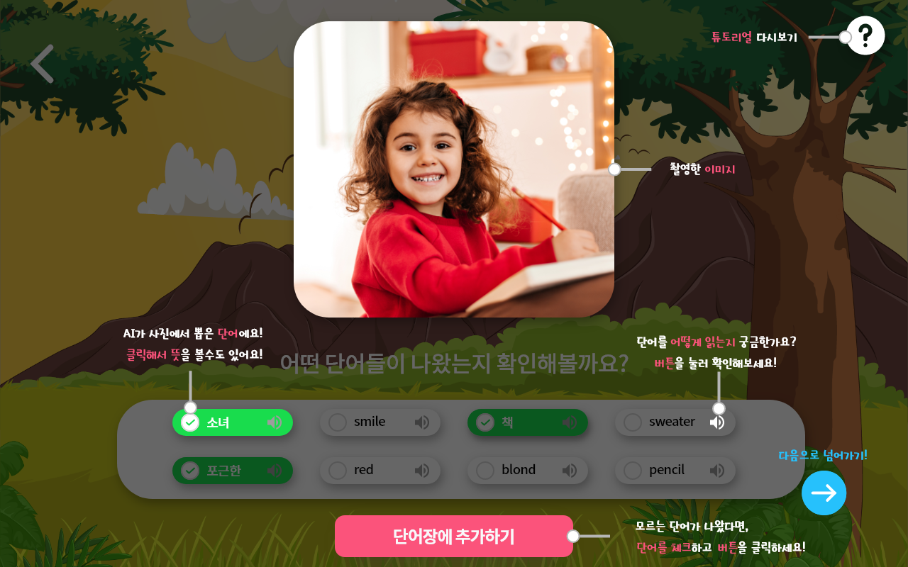
Page title | Screen ID | Screen Path
튜토리얼 (좌측 상단 아이콘) | UI-C-1240 | HOME > 튜토리얼
Screen
1
DESCRIBTION
1. 튜토리얼 다시보기 | - UI-C-1241로 이동

Slide 44
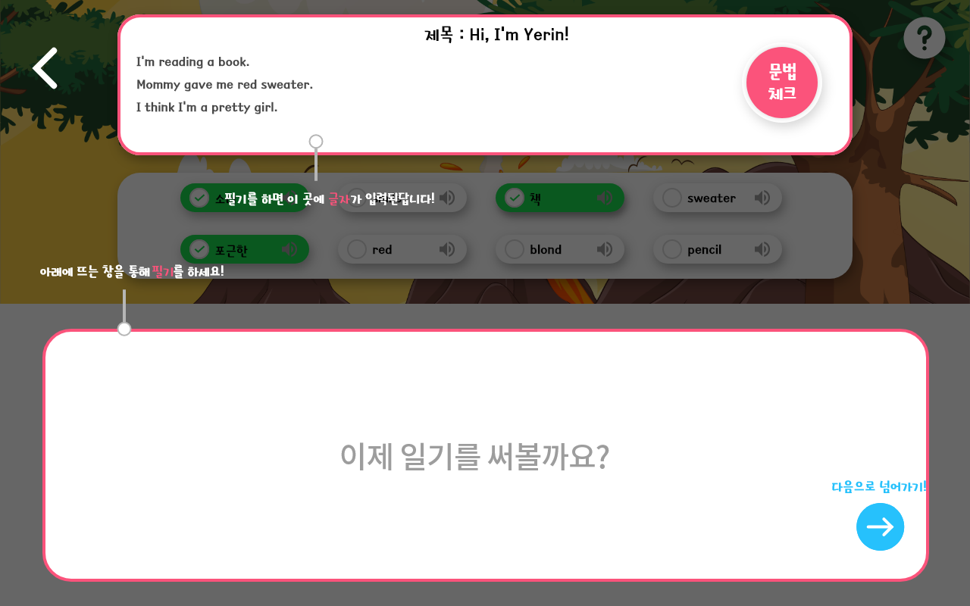
Page title | Screen ID | Screen Path
튜토리얼 (최초 접속 시) -1 | UI-C-1241 | HOME > 튜토리얼
Screen
DESCRIBTION
1. 다음으로 넘어가기 | - UI-C-1242
1

Slide 45
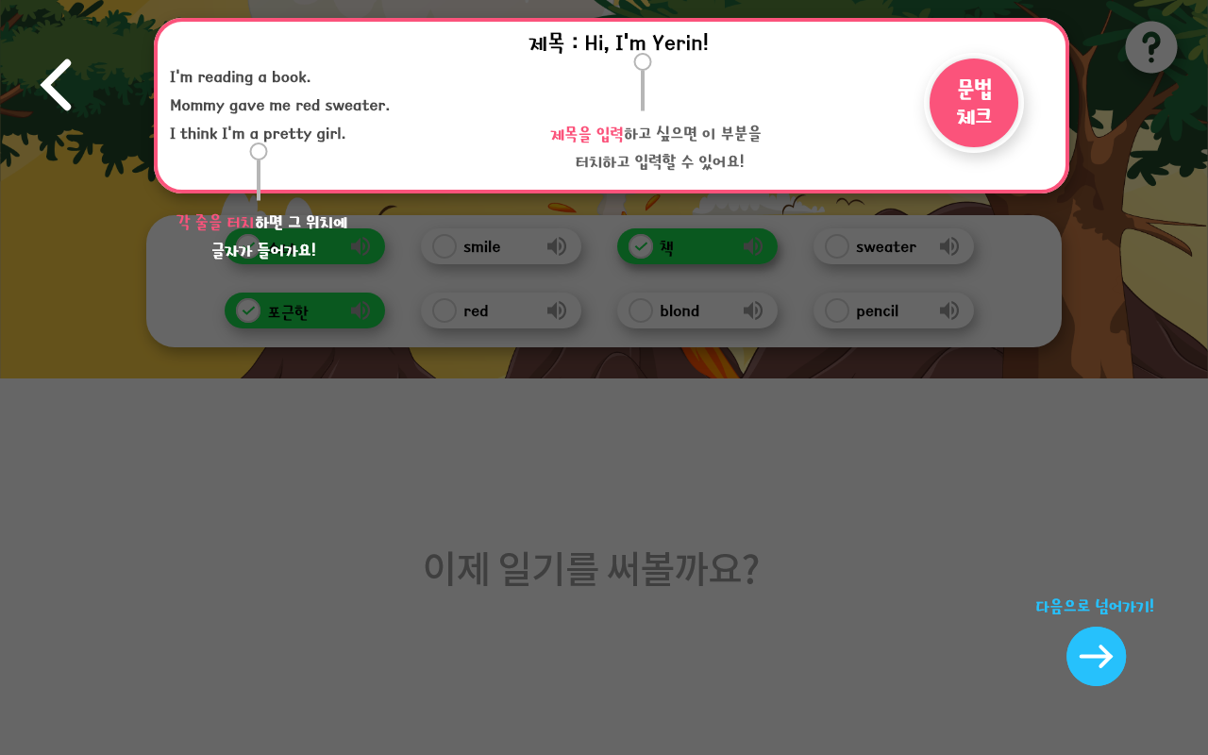
Page title | Screen ID | Screen Path
튜토리얼 (최초 접속 시) -2 | UI-C-1242 | HOME > 튜토리얼
Screen
DESCRIBTION
1. 다음으로 넘어가기 | -UI-C-1243
1

Slide 46
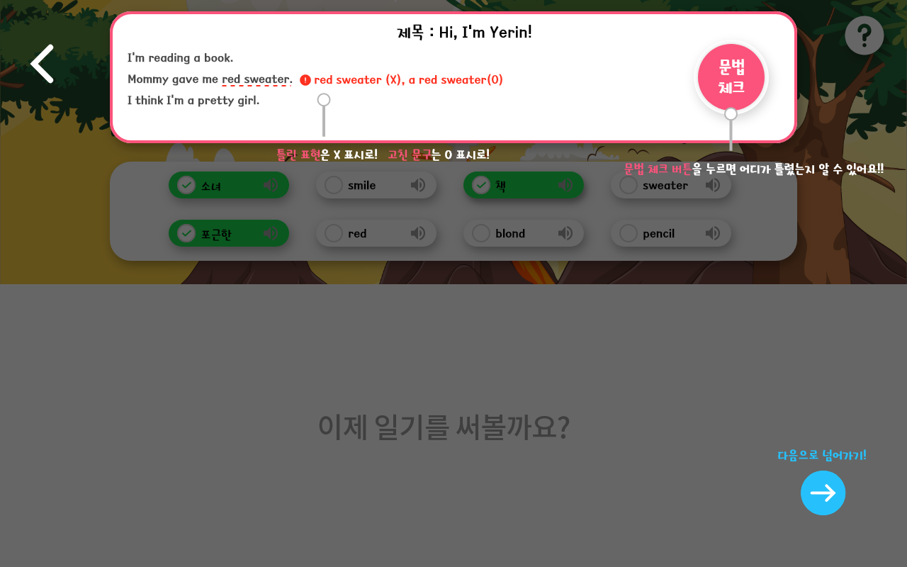
Page title | Screen ID | Screen Path
튜토리얼 (최초 접속 시) -3 | UI-C-1243 | HOME > 튜토리얼
Screen
DESCRIBTION
1. 다음으로 넘어가기 | - UI-C-1222로 이동
1

